Slide 1

Платформа за агрегиране и вграждане на туристически оферти
Един каталог, много канали. Една оферта, много марки.
Аркан Ахмедов · Магистърска разработка · 2026

Slide 2
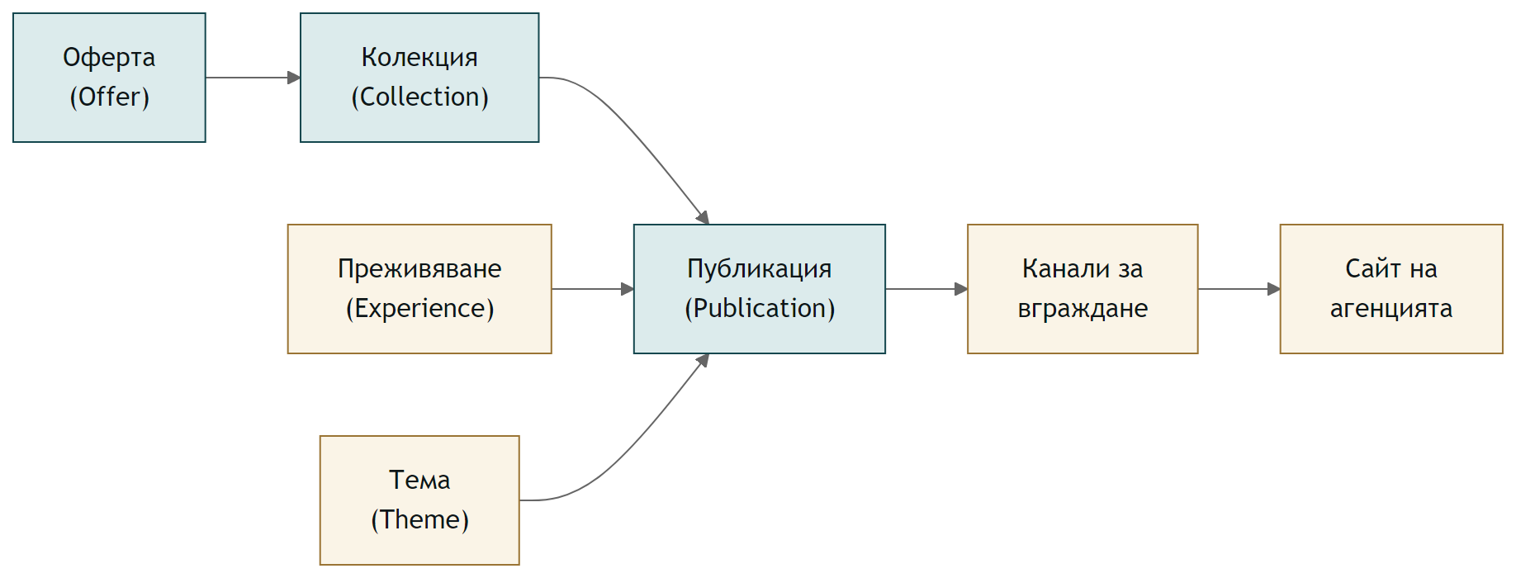
КОНТЕКСТ
Разединена екосистема
• Операторите създават офертите; агенциите ги продават.
• Липсва общ технологичен слой между двете страни.
• Ръчно поддържаните списъци остаряват бързо.
• iframe вграждането чупи бранда и потребителския опит.
• Изборът досега: актуалност или собствена марка.
odisea
02

Slide 3
ПАЗАР
PeakView срещу Odisea
PeakView: доминиращ в България
Odisea: нашето предимство
• White label по оператор, държава, транспорт.
• XML интеграции и изработка на сайтове.
• Travel Web Office: документи, фактури, ваучери.
• iframe подход: слаба UX и липса на SEO.
• Модерни уеб компоненти, не iframe.
• Дизайн токени, а не само цветове.
• Connector платформа, не отделни интеграции.
• Разделени Collection · Experience · Theme · Publication.
• No-code builder днес; developer API в пътната карта.
odisea
05

Slide 4
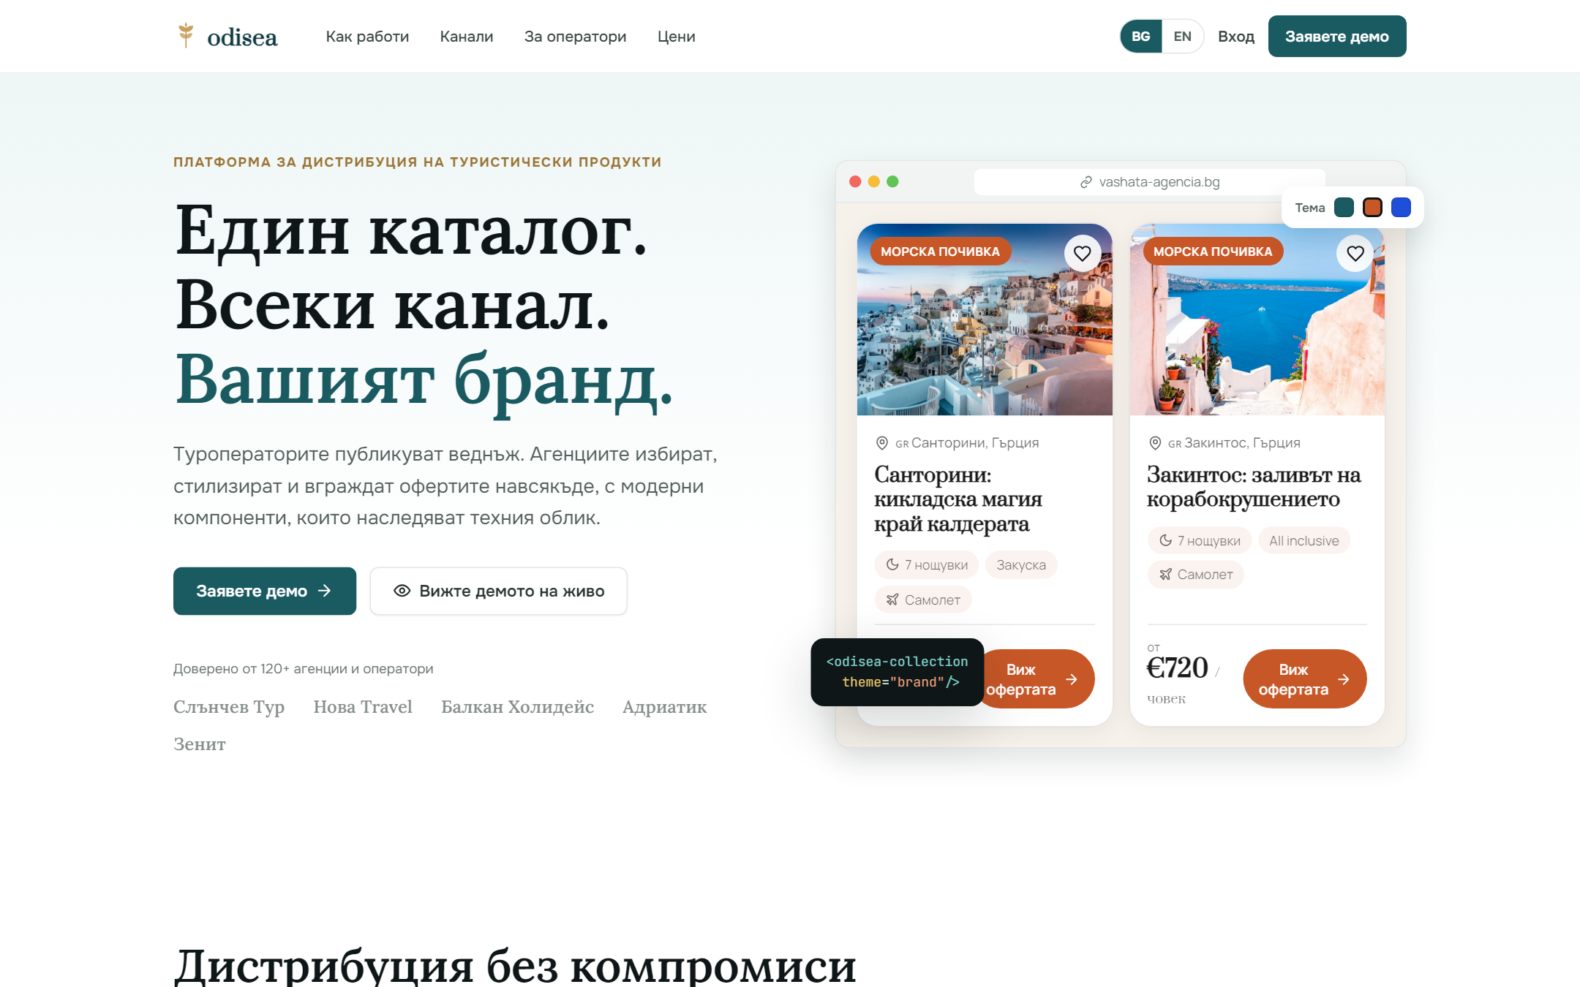
РЕШЕНИЕ
Публикувай веднъж, разпространявай навсякъде
• Централен каталог от туристически оферти.
• Агенцията подбира, стилизира и публикува.
• Вградими уеб компоненти вместо iframe.
• Компонентите приемат облика на приемащия сайт.
• Код за вграждане — copy/paste, без разработчик.
odisea
03

Slide 5
СТОЙНОСТ
Синтез, а не компромис
1
2
3
4
Винаги свежо
Твоят бранд
Едни данни
Две публики
Централно управление на съдържанието.
Локален облик чрез дизайн токени и теми.
Много канали и визуални контексти.
No-code за агенции; API за разработчици (в план).
Не компромис между ръчно и iframe, а тяхна синтеза.
odisea
04

Slide 6
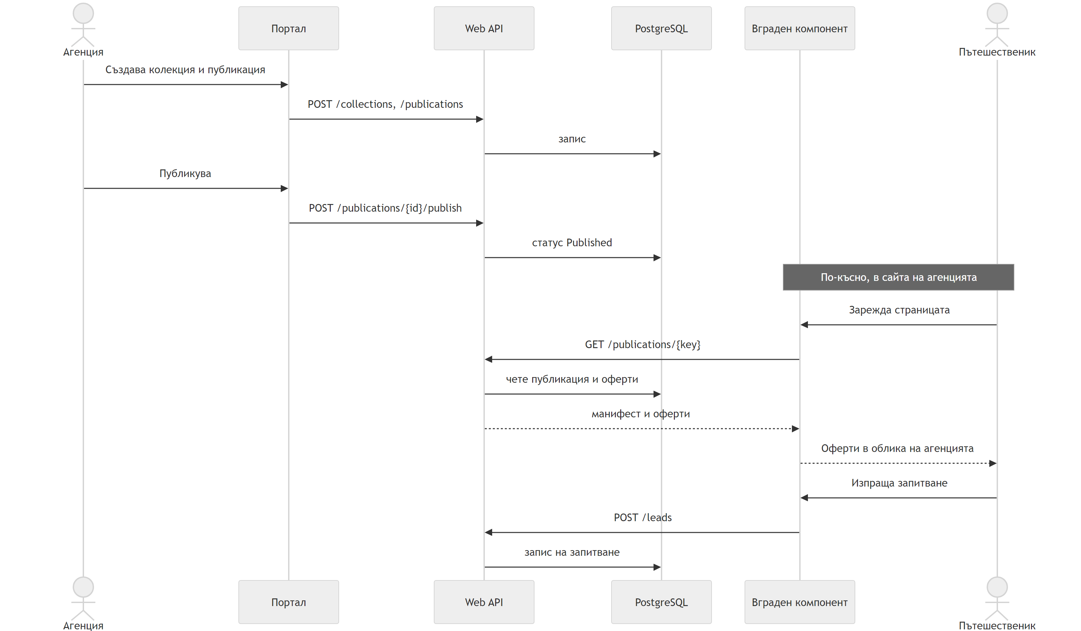
ПОТОК
От данни до запитване
1
Операторът внася оферти (ръчно / групово / конектор).
2
Системата нормализира и съхранява.
3
Агенцията подбира (Collection + филтри).
4
Избира изглед и тема, после публикува.
5
Компонентът зарежда манифеста по публичен ключ.
6
Туристът праща запитване → Lead + webhook.
odisea
09

Slide 7
МОДЕЛ
От оферта до публикация
Offer
Collection
Experience + Theme
Publication
Канали
→
→
→
→
нормализирана оферта
подбор с филтри
изглед и стил
публичен ключ
сайт · WP · API
Едни и същи оферти протичат през подбор, композиция и стил, за да станат публикация с един стабилен публичен ключ.
Connector engine · XML/JSON
Мулти-тенант изолация
Webhooks · Leads · Analytics
odisea
06

Slide 8
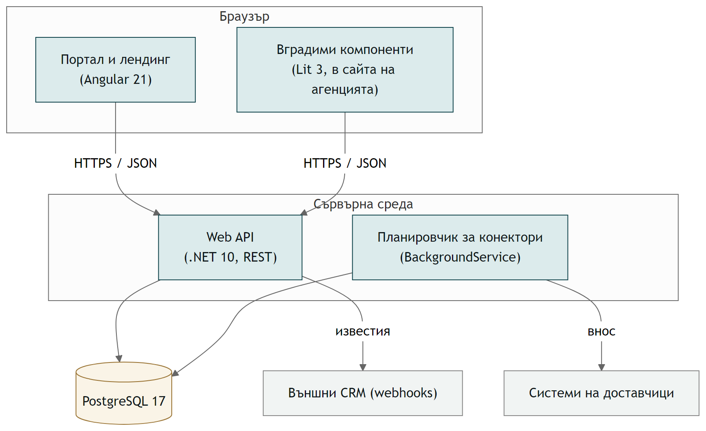
АРХИТЕКТУРА
Clean Architecture, три повърхности
WebAPI
контролери · middleware
Infrastructure
EF Core · конектори
Application
случаи на употреба · DTO
Domain
ядро без зависимости
Зависимости само навътре → Domain не знае за нищо.
odisea
07

Slide 9
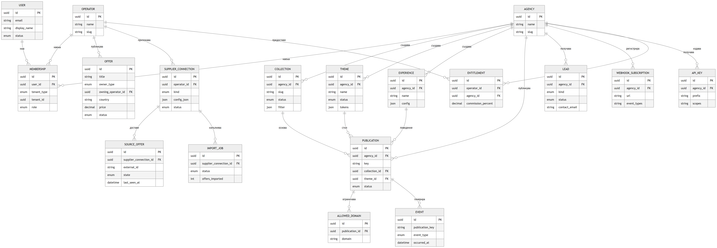
ДАННИ
PostgreSQL: релации и jsonb
• Мулти-тенант: organizations, memberships.
• offers и source_offers с проследимост.
• collections, themes, publications.
• supplier_connections, import_jobs.
• Enum-и като текст; jsonb за конфигурации.
odisea
08

Slide 10
ВГРАЖДАНЕ
С ключ: оферти. Без ключ: нищо.
• Всяка агенция има публикуем ключ.
• Компонентът праща Authorization: ApiKey.
• Ключът е безопасен за публичен HTML.
• Заключване по разрешени домейни.
200
Валиден ключ
Оферти се зареждат
401
Без ключ
Достъпът е отказан
403
Чужд ключ
Друга агенция
odisea
11

Slide 11
СТАТУС
Функционален MVP
✓
Три повърхности: Landing, Portal, Components
✓
Theme система с дизайн токени
✓
Clean Architecture backend
✓
Publication с публичен ключ
✓
PostgreSQL с миграции
✓
Lit web components (grid, carousel)
✓
Мулти-тенант изолация
✓
Connector engine (XML, JSON)
✓
Оферти: CRUD и групов внос
✓
Lead система с webhook известия
✓
Collection builder с филтри
✓
Автоматизирани тестове + Docker
odisea
12

Slide 12
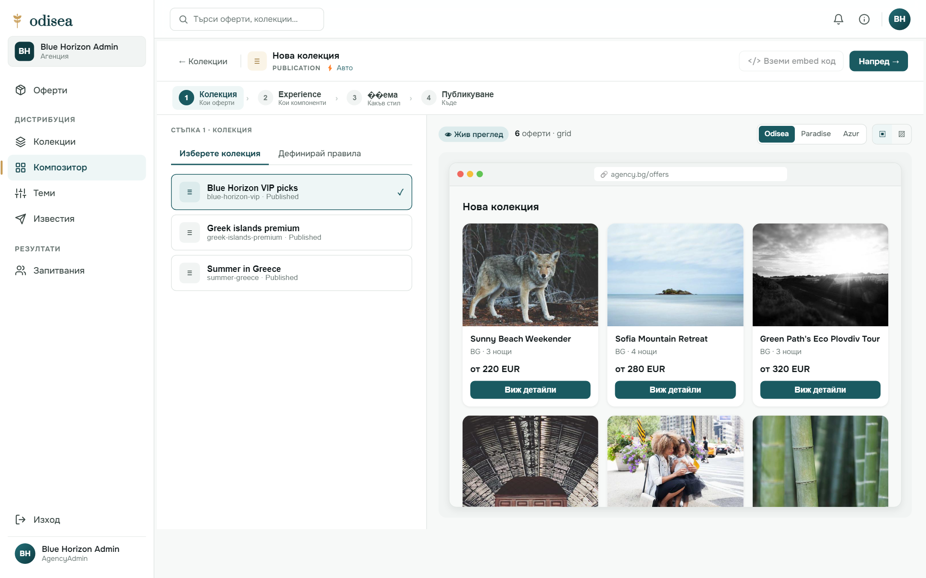
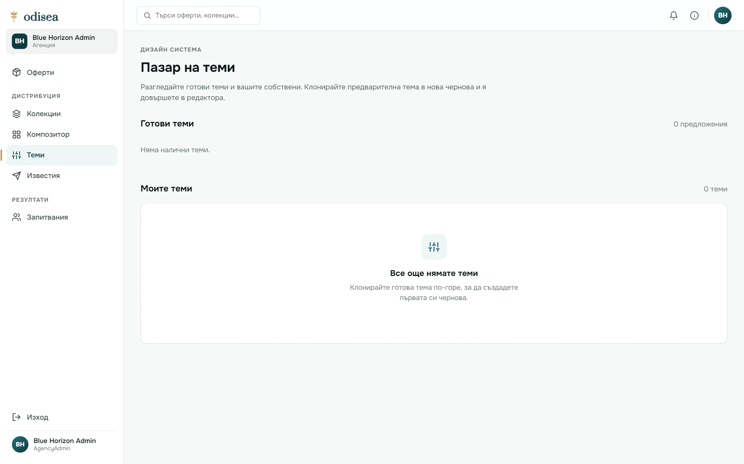
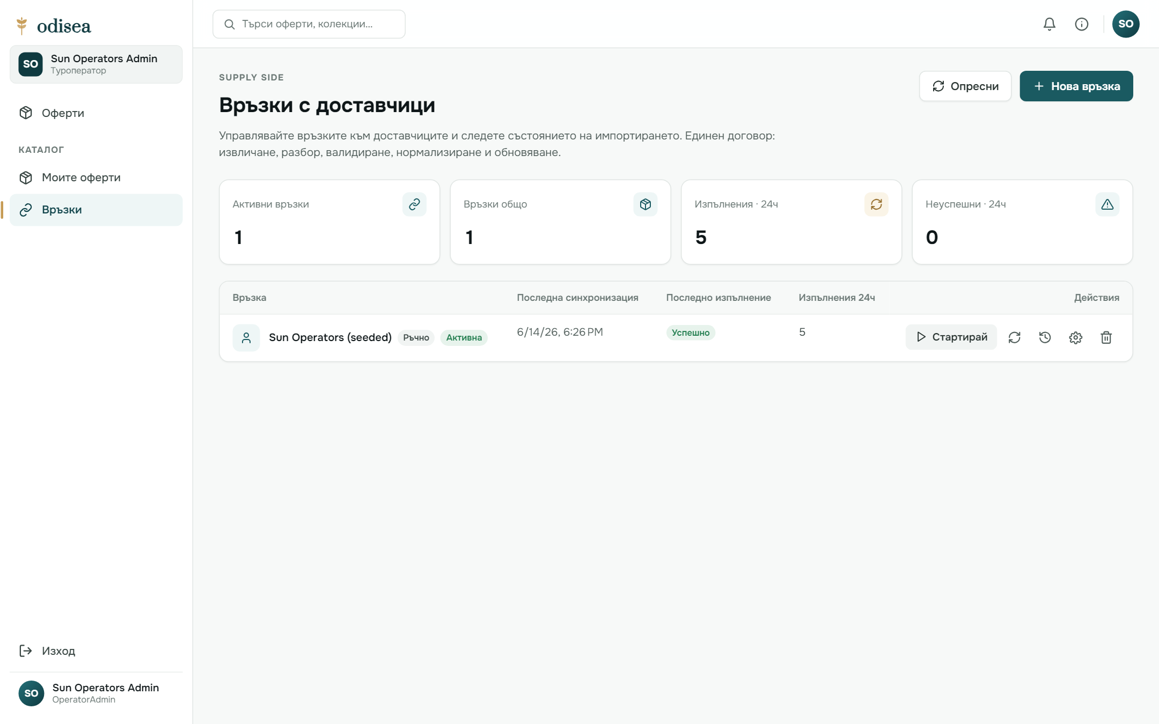
ПРОДУКТ
Порталът в действие
Композитор
Пазар на теми
Конектори
Работи на живо в контейнеризирана среда (Docker · Render · PostgreSQL).
odisea
13

Slide 13
odisea
Един каталог, много канали. Една оферта, много марки.
Избери съдържание, избери преживяване, избери стил и публикувай навсякъде.
Благодаря!

